Slide 1
КОНКУРС ПРОФЕССИОНАЛЬНОГО МАСТЕРСТВА «ПЕДАГОГ ГОДА»

Slide 2
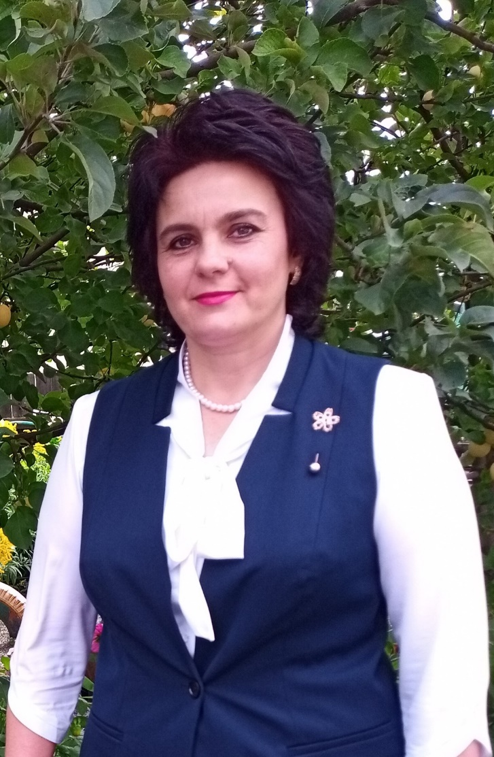
Номинация «Классный руководитель года» участник Лаврушенко Татьяна Анатольевна МАОУ «Аромашевская СОШ им. В.Д.Кармацкого»

Slide 3
Конкурс проводится в два тура:
I тур (заочный)
II тур (очный)

Slide 4
Задание I (заочного) тура
Конкурсное испытание - «Классный руководитель - это не профессия, а ... ».
Видео - визитка - демонстрация опыта воспитательной работы, профессиональных достижений, а также видения современных проблем и возможных путей их решения средствами воспитания.

Slide 5
Задание II (заочного) тура
Занятие внеурочной
деятельности
(20 минут)

Slide 6
Занятие внеурочной деятельности
в 3 классе
«Секреты мыльного пузыря»

Slide 7
Цель занятия:
раскрыть «секрет мыльного пузыря» через разные методы исследования, организовать деятельность учащихся через эксперимент.

Slide 8
I этап
Мотивация к учебной деятельности
Ребята, а знаете ли вы, что в 2022 году президентом РФ В.В. Путиным было объявлено о Десятилетии науки и технологий. Целью этого указа было привлечение талантливой молодёжи, детей в сферу науки, исследований, новых изобретений.
Сегодня я предлагаю вам, поучаствовать в этом проекте.
В связи с этим я предлагаю вам стать научными сотрудниками, а наш класс превратить на некоторое время лабораторию.

Slide 9
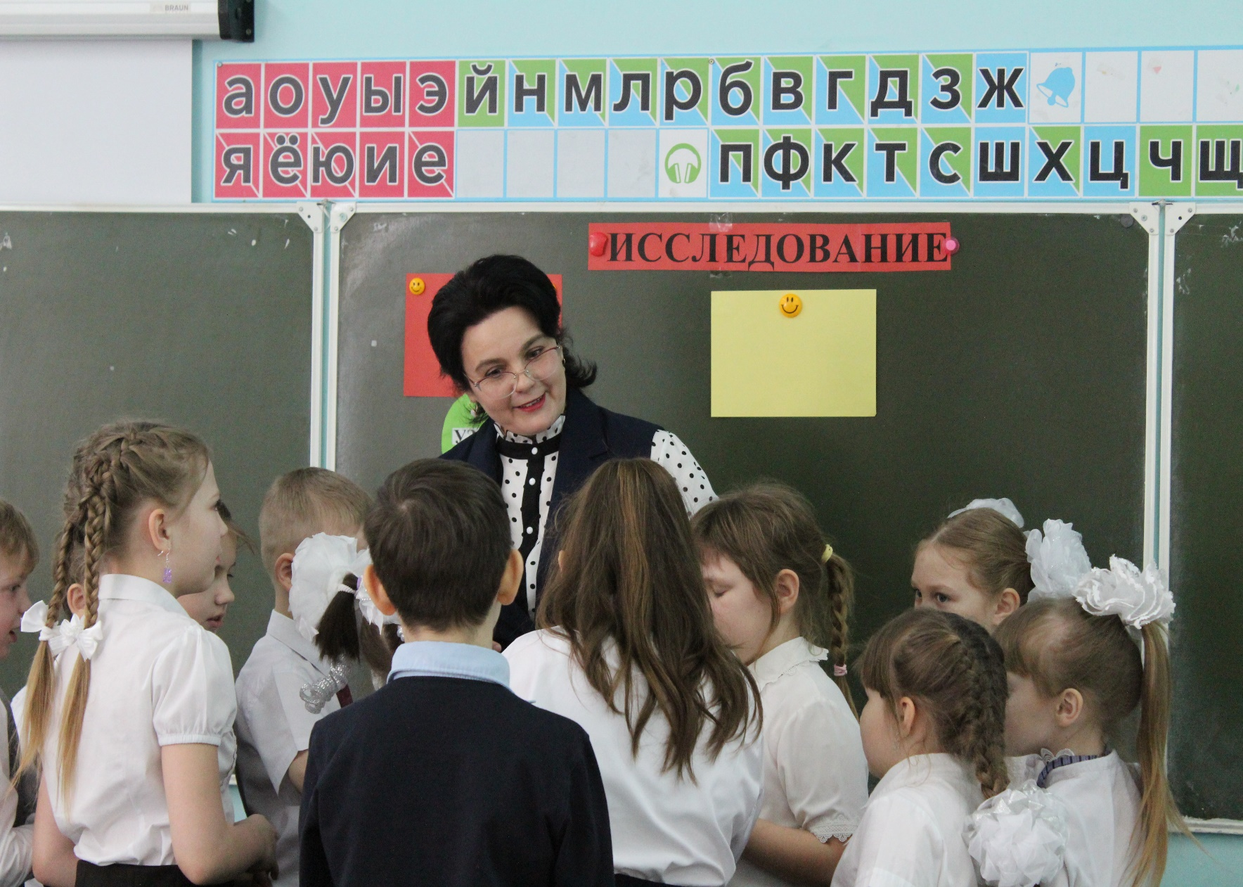
Уважаемые научные сотрудники, у меня для вас сюрприз.

Slide 10
Можно ли определить, что там лежит в коробочке, не открывая ее?
(Можно понюхать.
Вывод: в коробочке лежит мыло)

Slide 11
- Подумайте, может ли мыло нас развеселить, развлечь? Как?
МЫЛЬНЫЕ ПУЗЫРИ

Slide 12
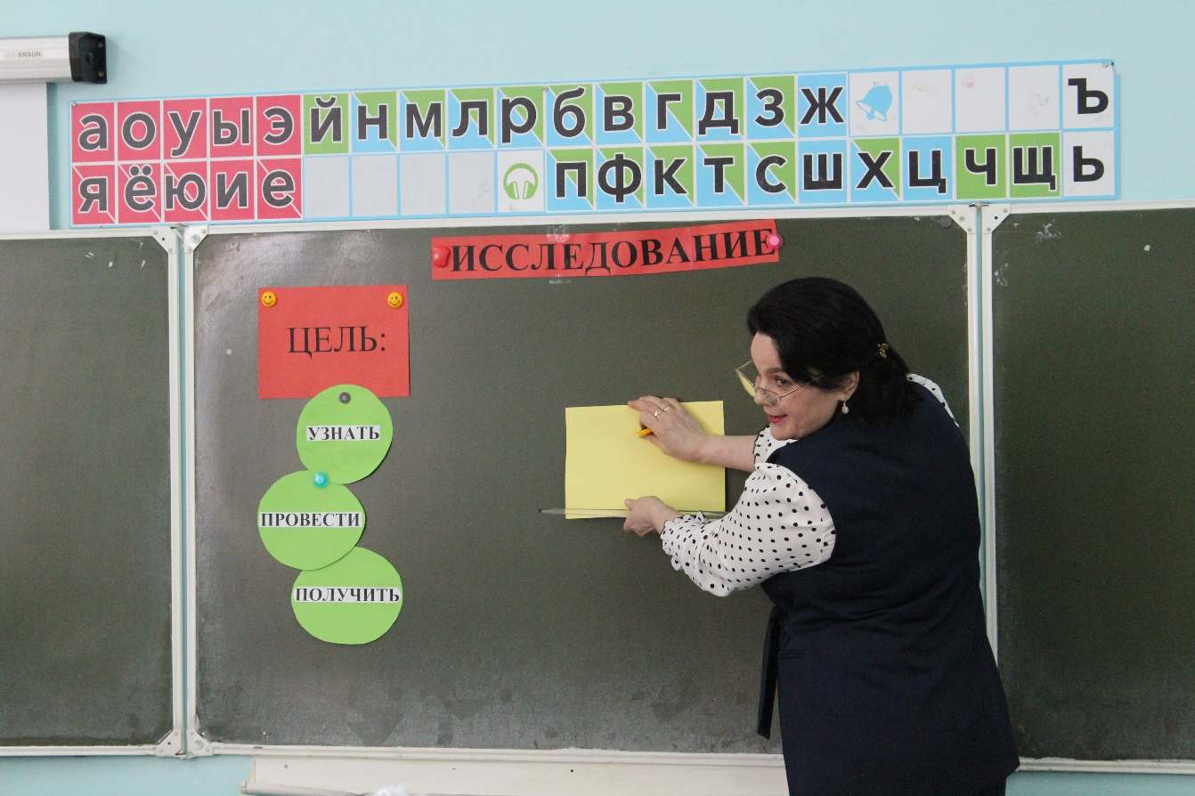
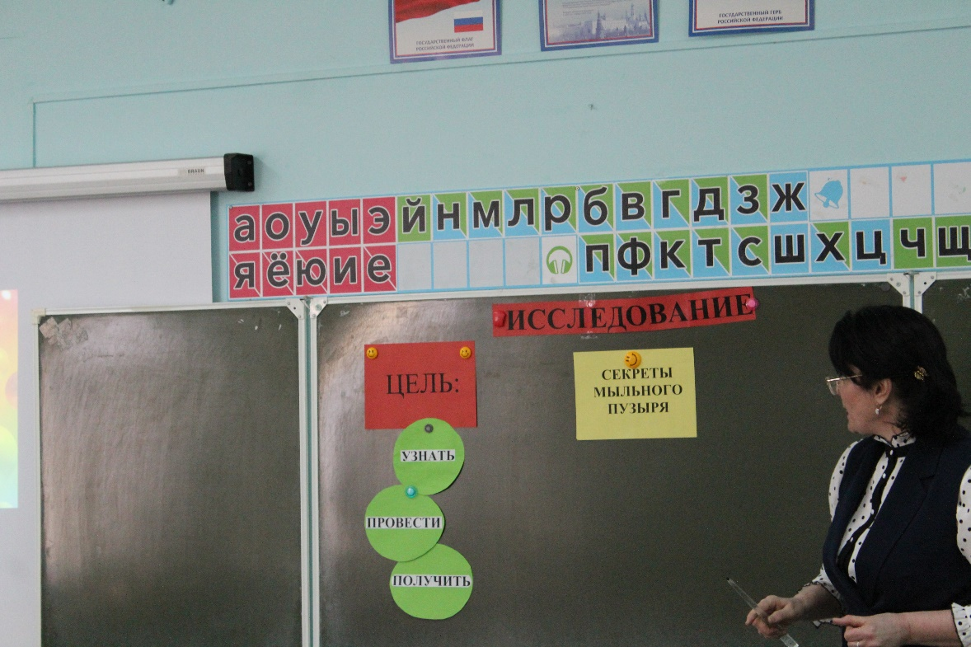
Что мы должны провести, чтобы узнать побольше о мыльных пузырях?
исследование

Slide 13
Что такое исследование? От какого слова образовалось слово «исследование»? (след)
на столе учителя следы 4 разных цветов, дети непроизвольно выбирают след и делятся на соответствующие группы

Slide 14
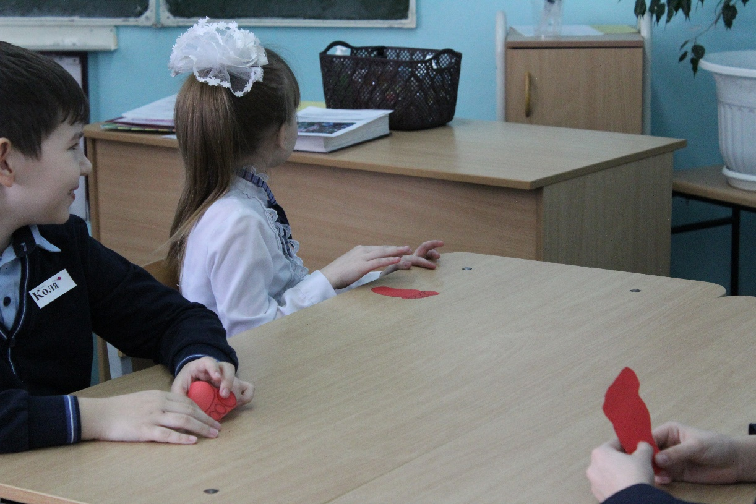

Slide 15
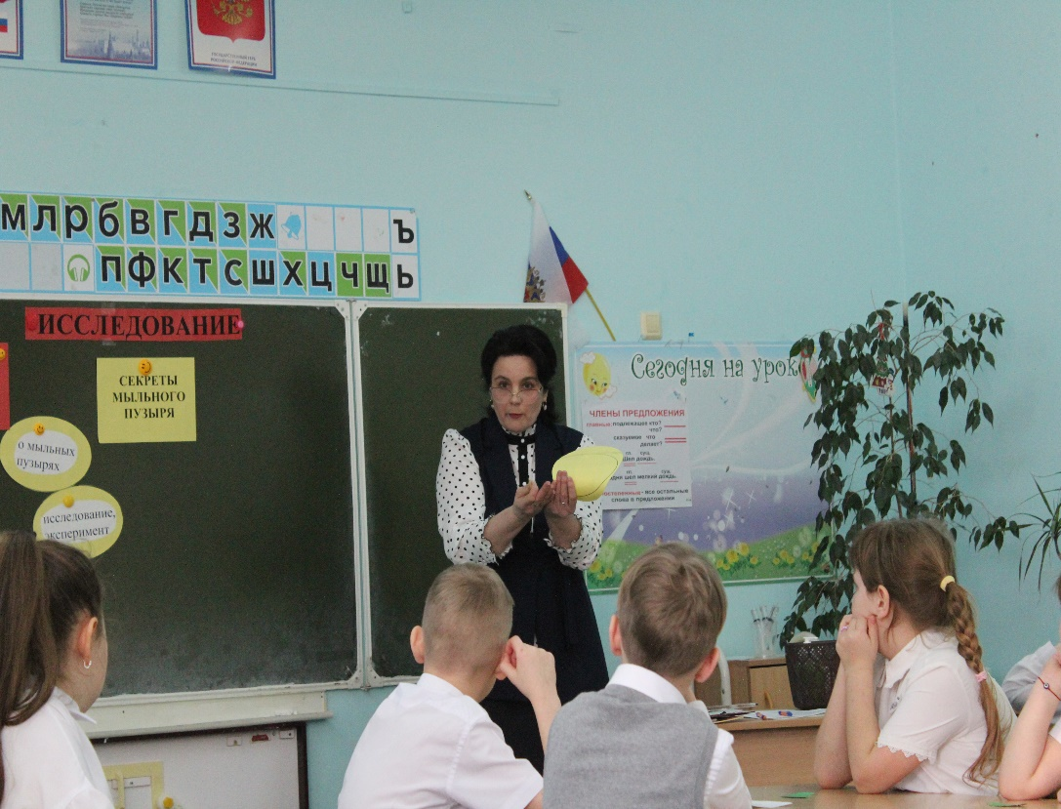
I I этап Актуализация знаний (погружение в проблему)
Дети определяют цель занятия
УЗНАТЬ…
(о мыльных пузырях)
ПРОВЕСТИ… (эксперимент)
ПОЛУЧИТЬ … (результат)

Slide 16
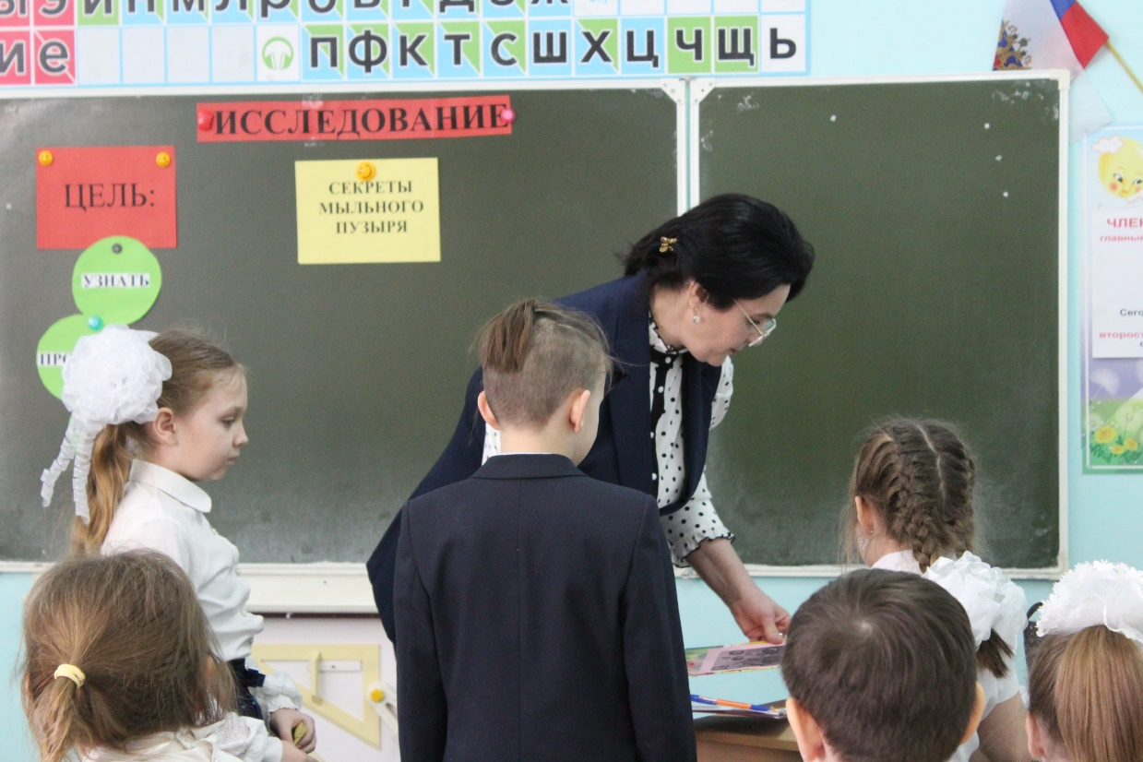
I I I этап
Поиск решения проблемы, открытие новых знаний.. (работа в группах)
(Сейчас каждая группа получает своё задание)

Slide 17
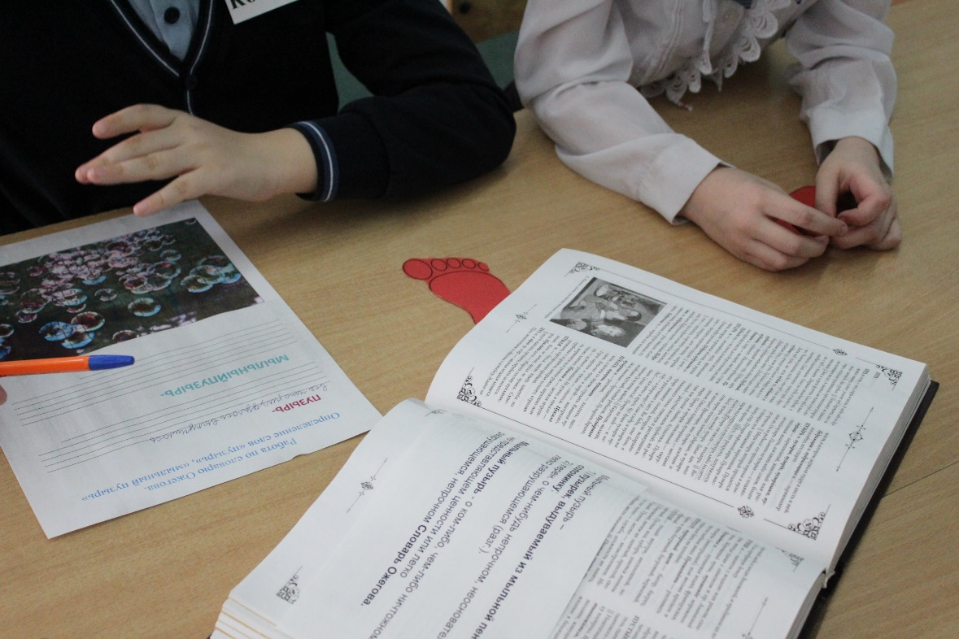
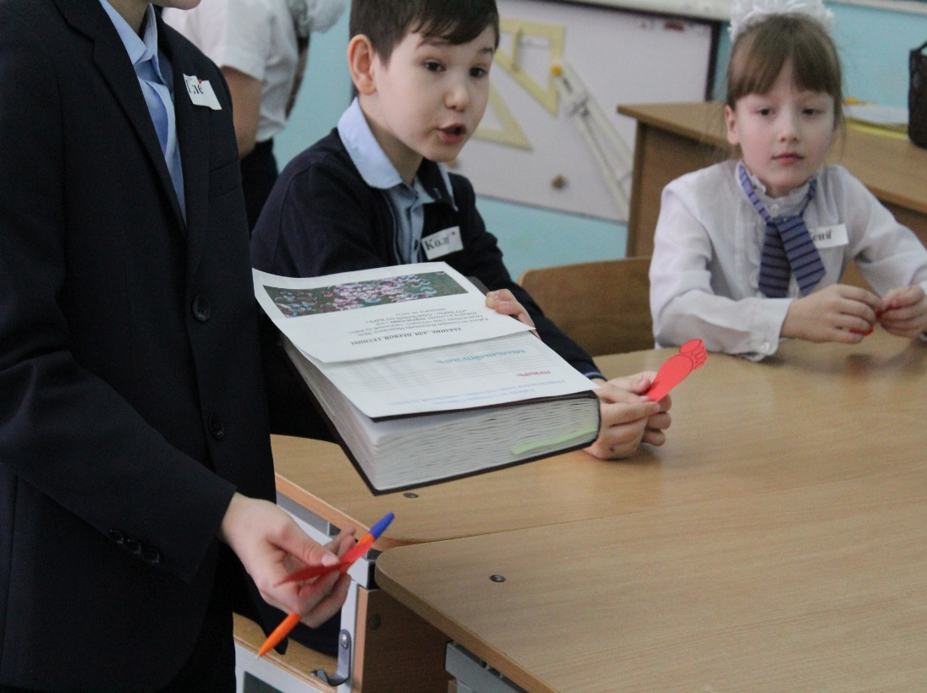
1 группа.
Работа по словарю В. Даля.
Определение слов «пузырь», «мыльный пузырь».

Slide 19
2 группа. Прочитать интересные факты и самые интересные наклеить на страничку

Slide 21
3 группа. Объяснить значение фразеологического оборота: «лопнуть как мыльный пузырь». (Подойти к гостям, и взять у них интервью, что значит выражение, «лопнуть как мыльный пузырь»)

Slide 22
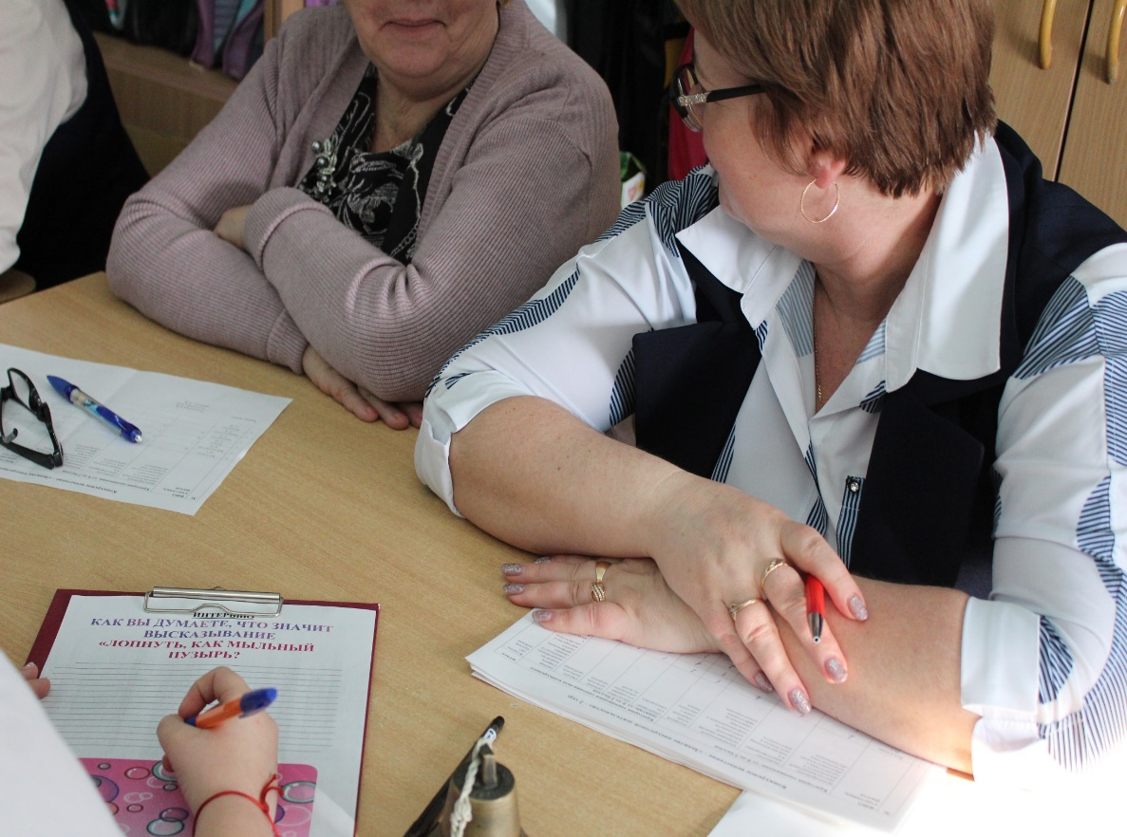

Slide 25
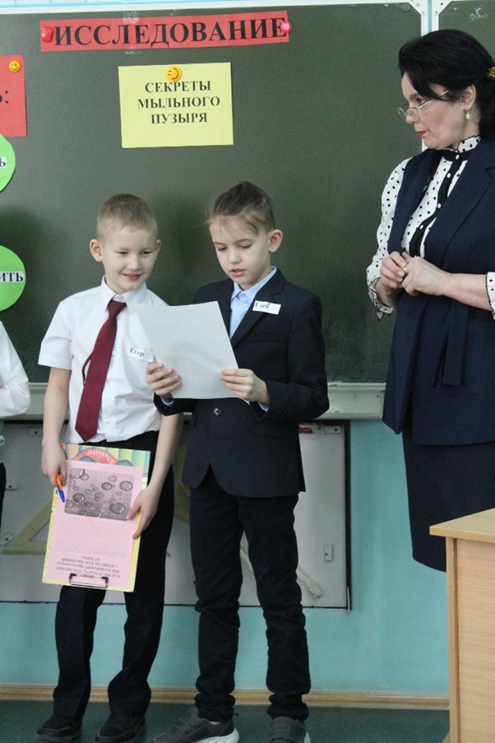
Каждая группа знакомит с результатами своей работы

Slide 26
А сейчас мы с вами отправимся в экспериментальную лабораторию для проведения опытов.
4 этап
Выполнение продуктивных заданий по теме.
Эксперимент познания в действии.

Slide 27
Предлагаю приготовить растворы пузырей по рецептам и определить лучший рецепт.
Детям предлагается 4 вида раствора

Slide 28
вода + шампунь
вода + жидкость для мытья посуды;
вода + гель для душа

Slide 29
Каждая группа готовит раствор и пробует надуть мыльные пузыри

Slide 30
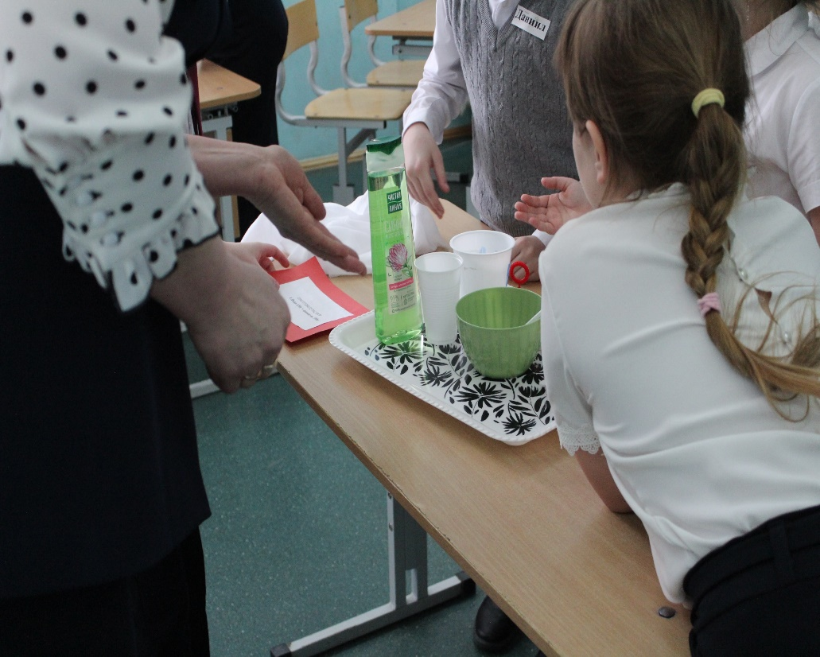

Slide 31
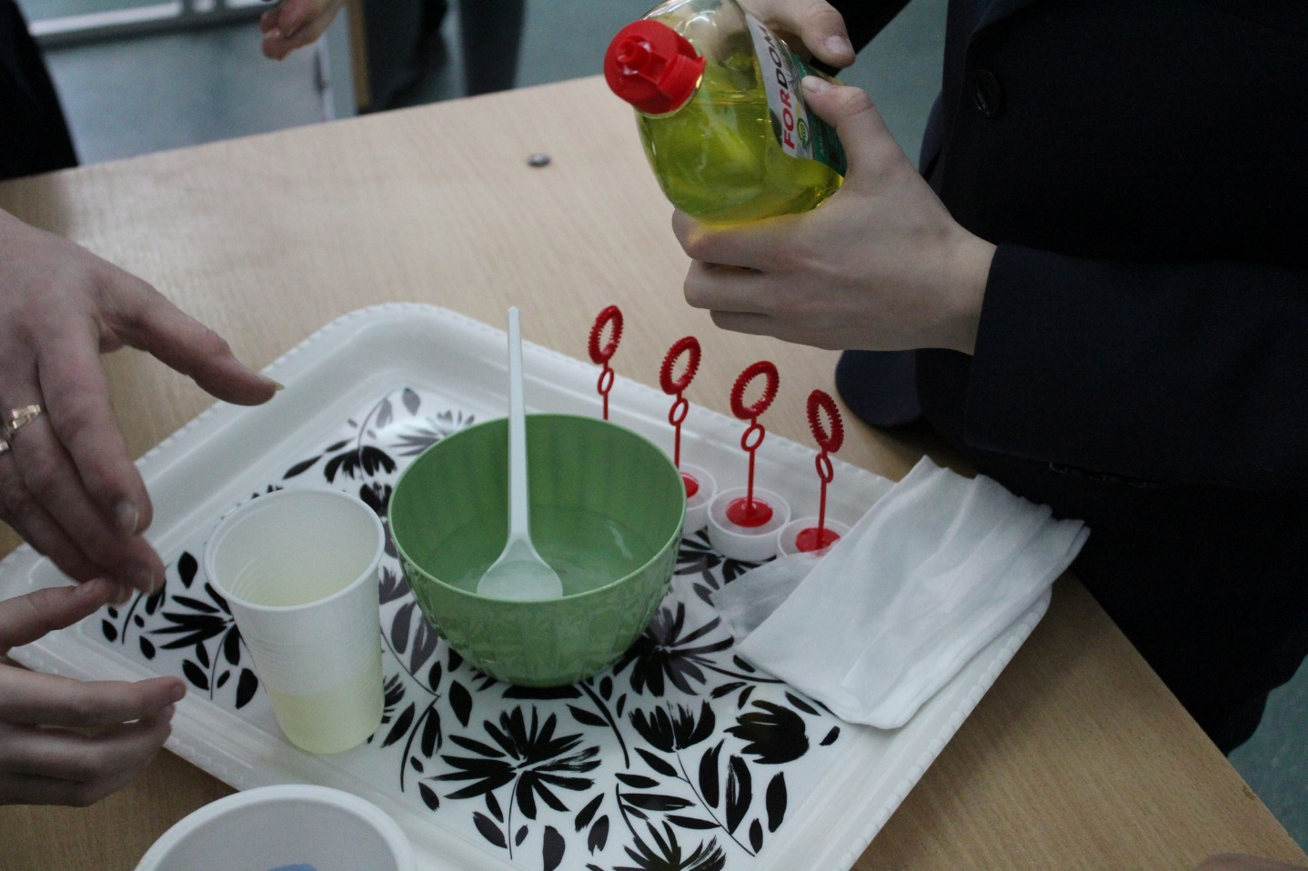

Slide 32
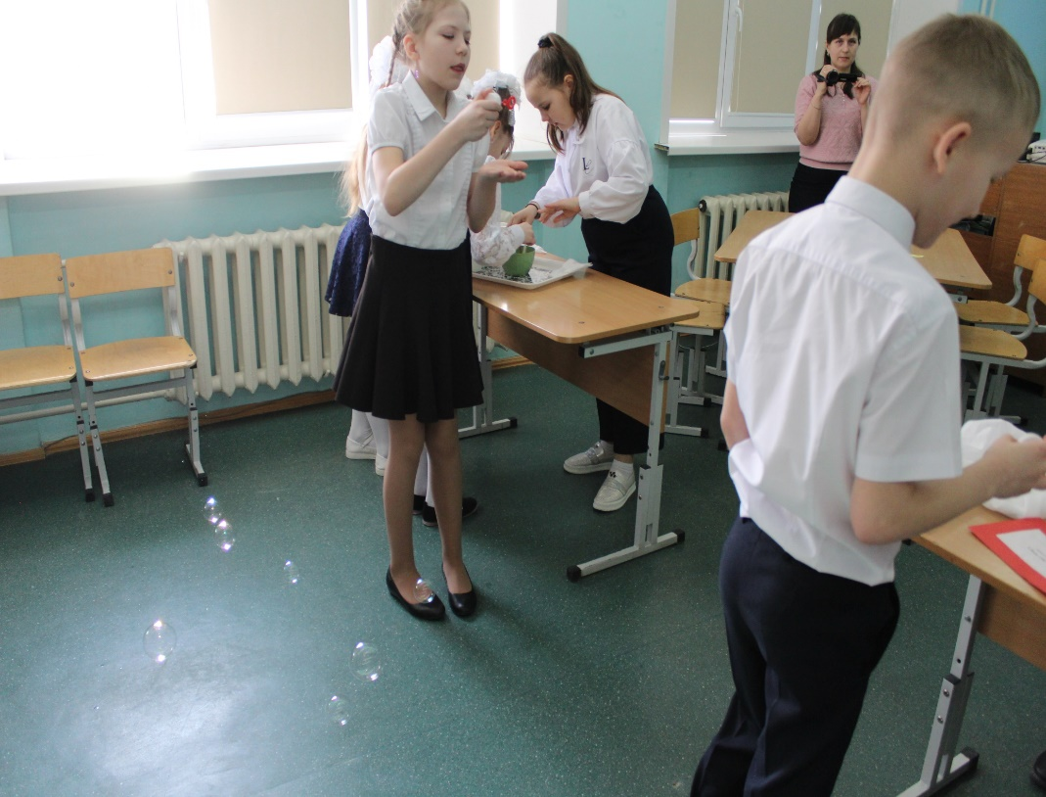
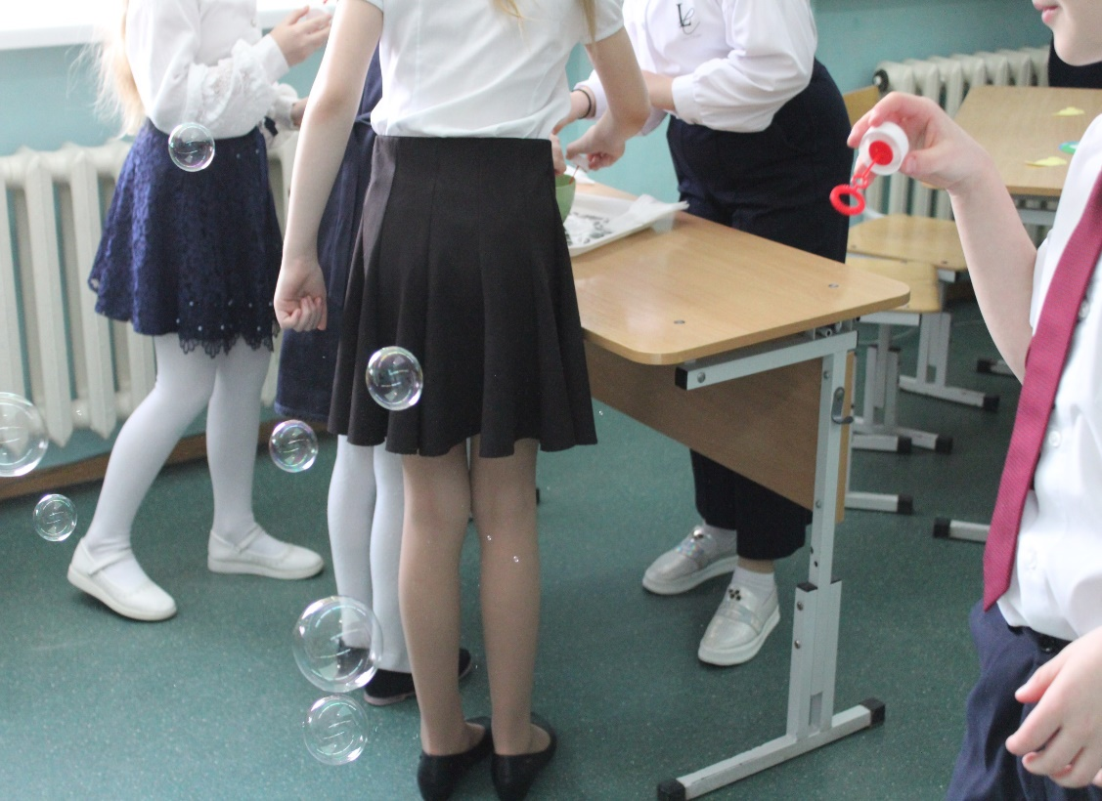

Slide 33
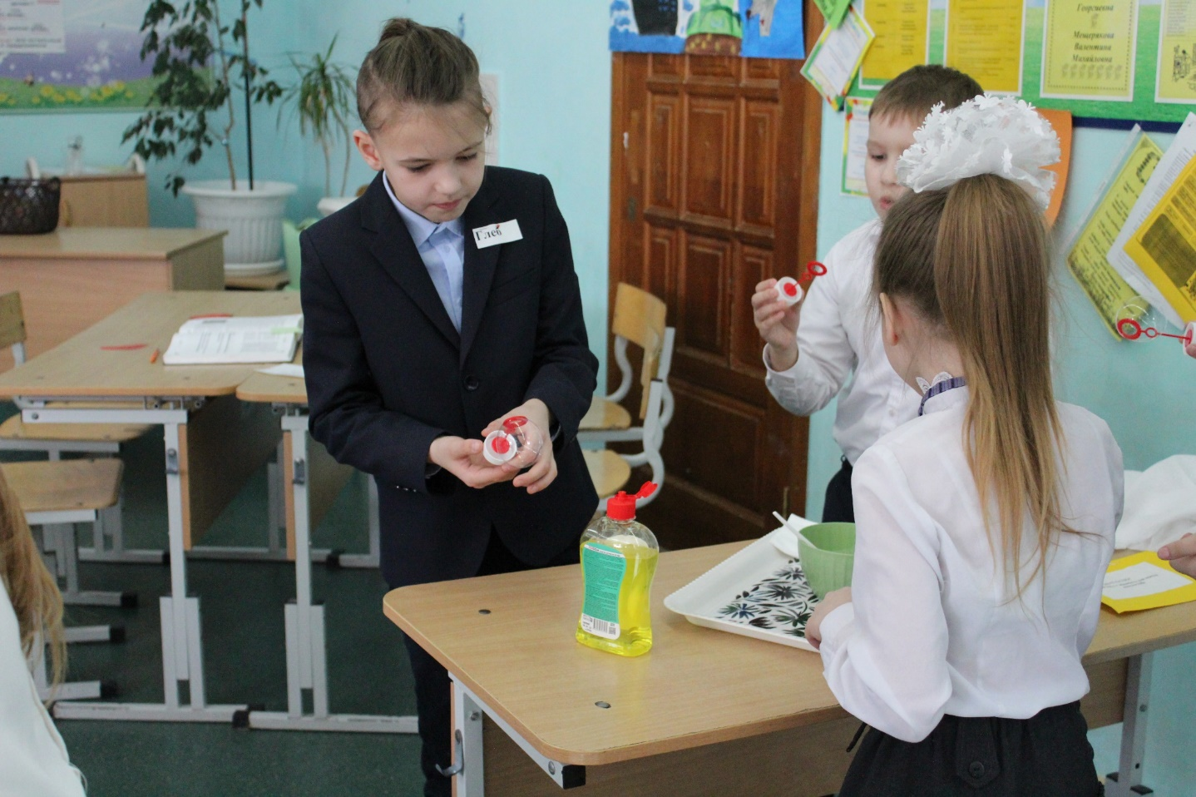

Slide 35
Получилось ли выдувать мыльные пузыри?
Какие они получились? Долго ли держались?
(быстро лопались)
Как вы думаете, почему не получились такими, какими мы ожидали?
- Значит, должен быть какой-то секрет получения мыльных пузырей.

Slide 36
Я предлагаю посмотреть маленький видео ролик «Как сделать раствор для мыльных пузырей в домашних условиях»

Slide 37
Про какой секрет мы не знали? (добавить глицерин ) Дети тестируют раствор повторно, после добавления глицерина, делают выводы. - Несколько капель глицерина, добавленные в мыльный раствор, сделают пузыри более прочными.

Slide 38
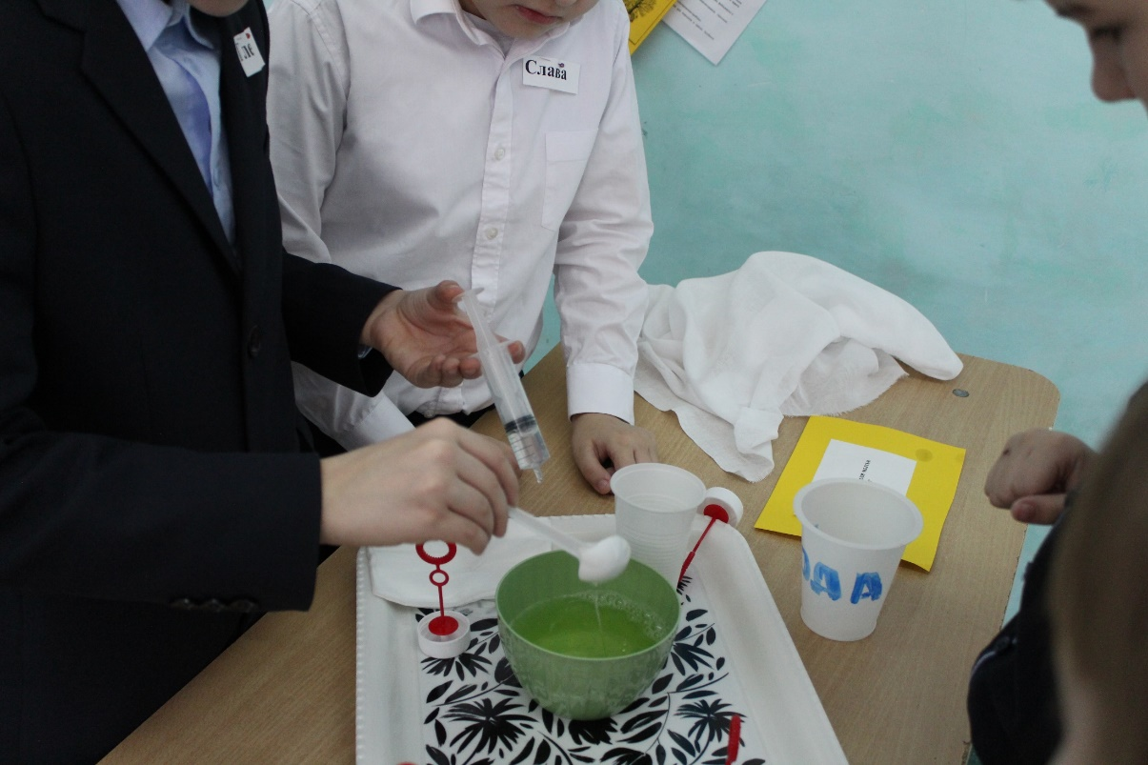

Slide 39
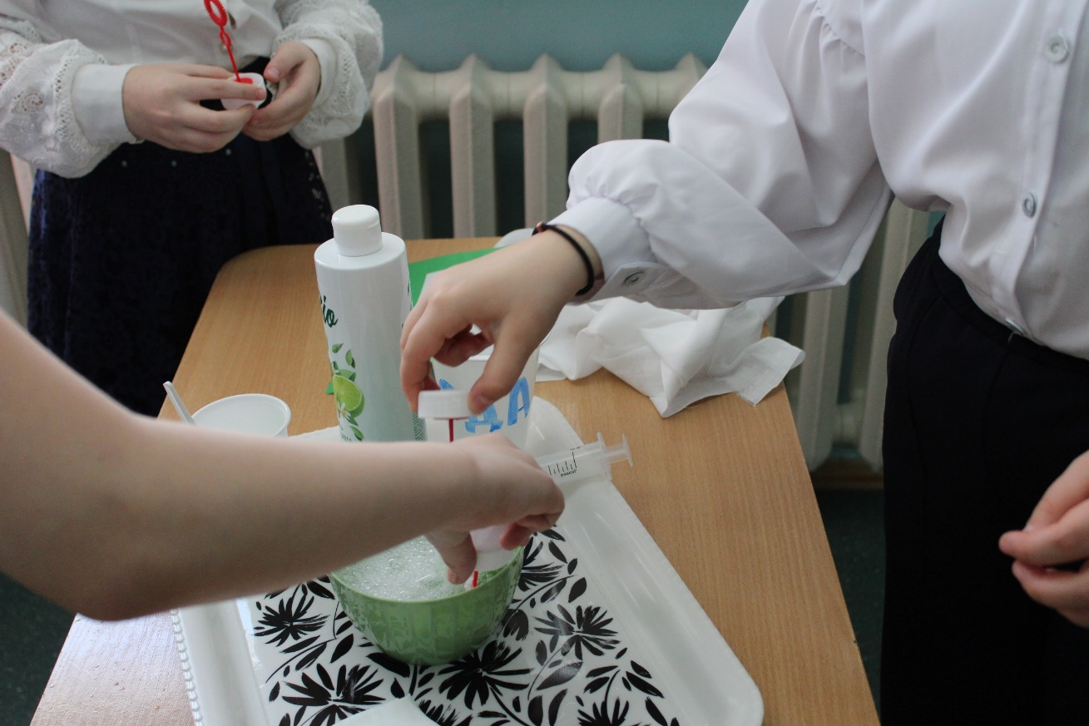

Slide 42
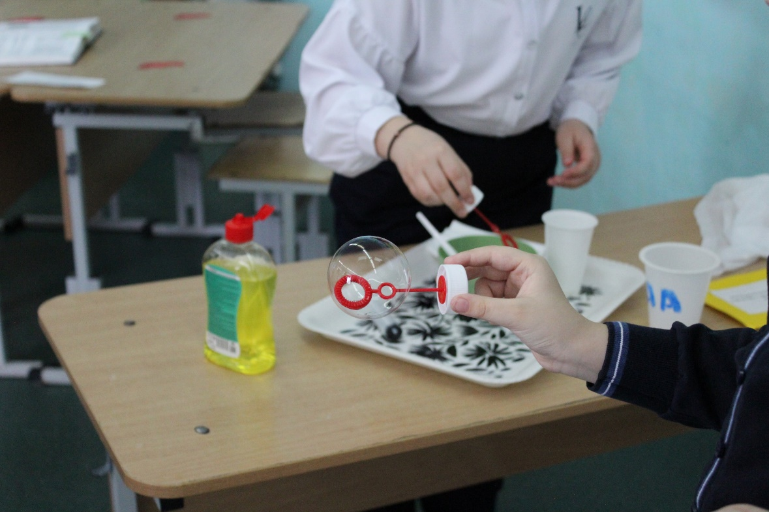
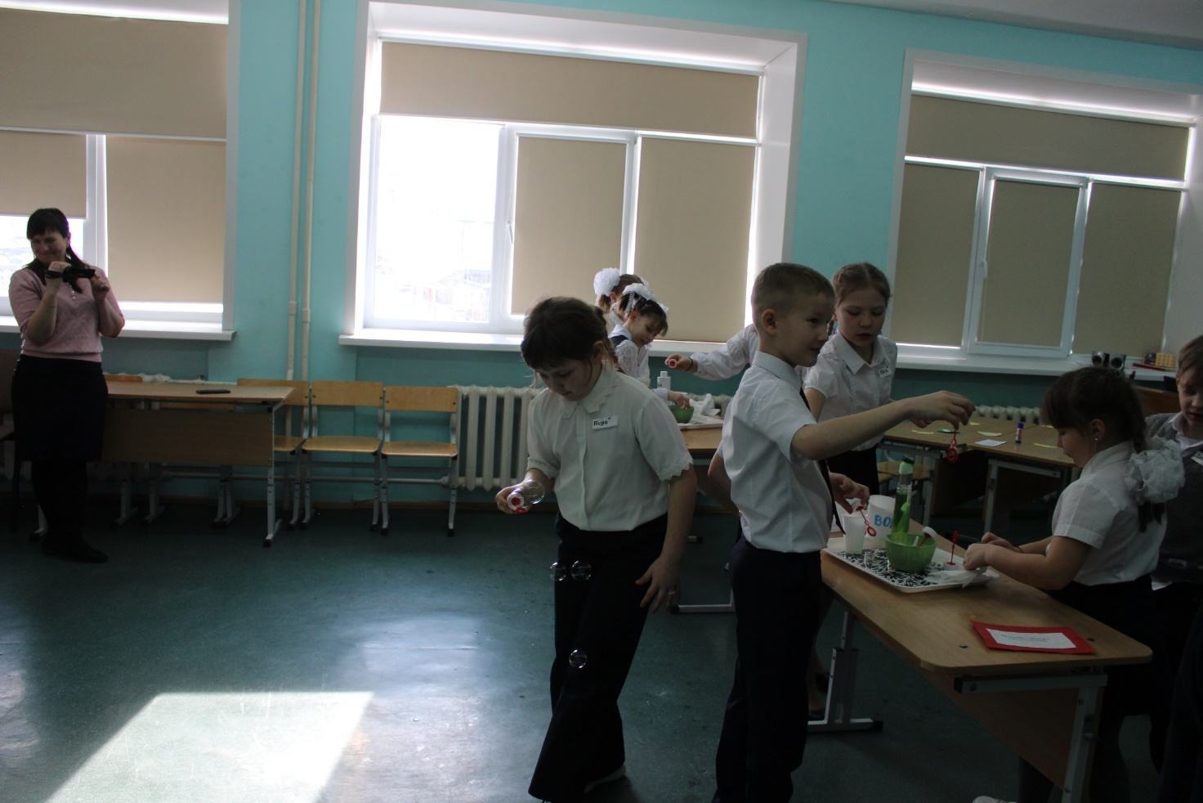
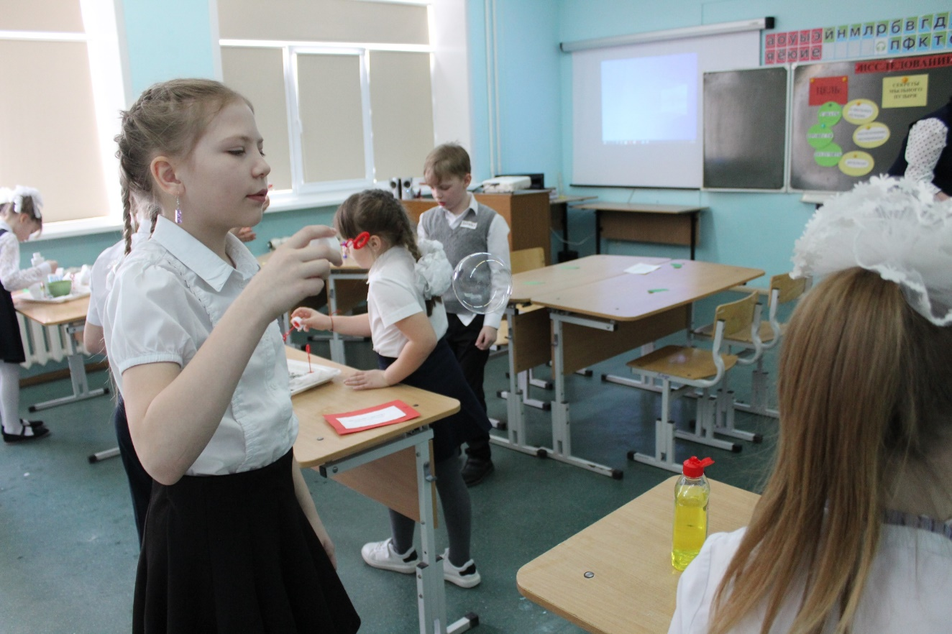

Slide 43
5 этап
Итог занятия.
Рефлексия деятельности.
-А сейчас мы с вами соберём все данные нашего исследования в одну брошюру, как результат нашего исследования, эксперимента.

Slide 45
Какие новые знания открыли?
Как мы достигли этой цели?
Кто дома попробует сделать раствор для мыльных пузырей?

Slide 46
Если дунуть посильней, Будет много пузырей! Раз, два, три, четыре, пять, Ни за что их не поймать.

Slide 48
Тему занятия исследование «Секреты мыльного пузыря», считаю актуальной, так как сейчас идёт Десятилетие науки и технологий.

Slide 49
Учащиеся на занятии были активны, внимательны, работоспособны. Я считаю, что выбранная форма организации внеурочной деятельности школьников была достаточно эффективной.

Slide 50
Считаю, что на занятии мы смогли раскрыть тему.
Думаю, что цель была достигнута.

Slide 51
Можно порекомендовать детям дома сделать мыльные пузыри вместе с родителями, младшими братьями и сёстрами. Это очень интересно! Провести дома соревнование на самый большой пузырь, мыльными пузырями можно рисовать, если добавить краситель. Такие увлечения способствуют укреплению и сплочению семьи.

